Slide 1
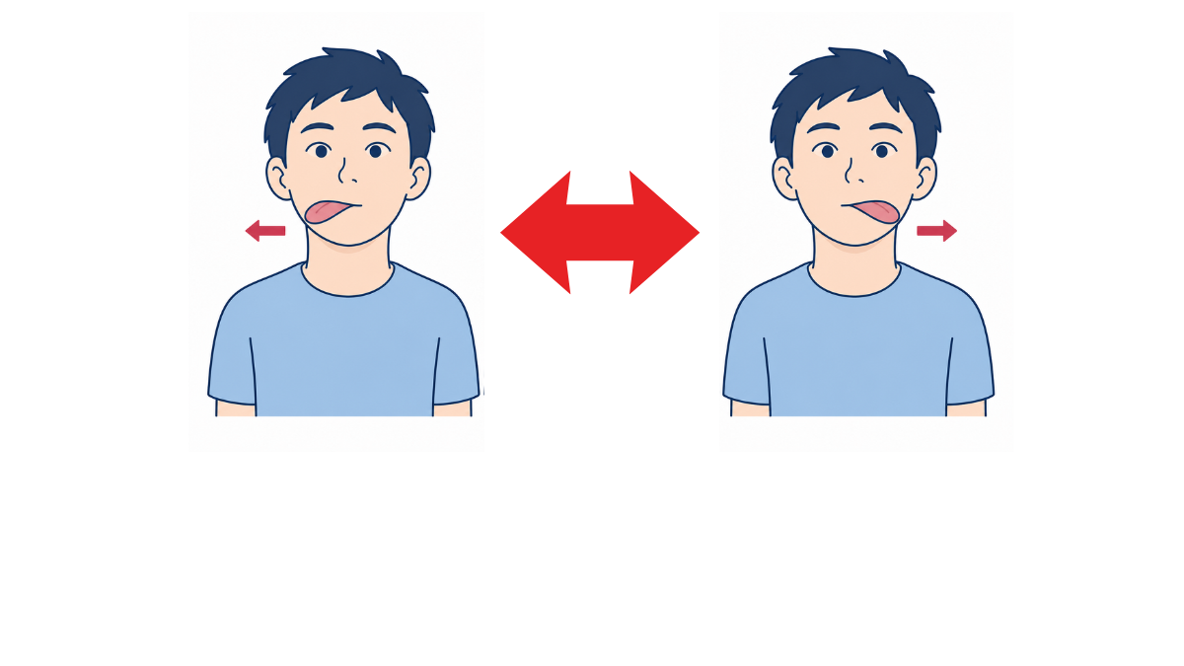
10回×2セット
・舌をできるだけ大きく右に出して、次に大きく左に動かしましょう。
・左右しっかり舌を出して、口の中の筋肉を鍛えましょう。

